Slide 1
Инструмент для обнаружения уязвимостей в исходном коде веб-приложений, написанных на языке Python3
Автор: Родионов Денис Александрович,
ГБОУ «Инженерная школа №1581», класс 11 И
Руководитель: Быков Александр Юрьевич,
к.т.н., доцент кафедры «Информационная безопасность» МГТУ им. Н.Э. Баумана
Кафедра: ИУ8

Slide 2
Существующие инструменты для поиска уязвимостей в коде Python:
DeepCode
Преимущества: крупный проект
Недостатки: только через GitHub, разработан на основе искусственного интеллекта
Python Taint
Преимущества: открытый код, с возможностью доработки
Недостатки: чересчур сложен

Slide 3
Актуальность
Python всё больше набирает популярность
↓
Всё больше разработчиков
↓
Необходимо разнообразие инструментов для разных задач
Мой ресурс будет обеспечивать начинающих разработчиков уверенностью и всевозможными подсказками в разработке веб-приложений с точки зрения безопасности.

Slide 4
Создание программы
Анализ наиболее распространённых алгоритмов поиска уязвимостей
Выбор наиболее оптимального алгоритма для поставленной задачи и его программная реализация
Анализ наиболее распространённых угроз безопасности веб-приложений
Разбор выбранной уязвимости и её совмещение с алгоритмом поиска

Slide 5
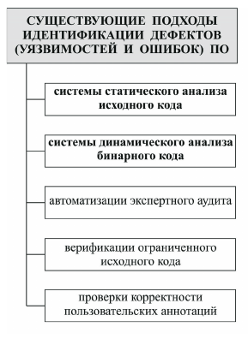
Классификация алгоритмов поиска уязвимостей
Основными являются динамический и статический анализы. У каждого имеются, как плюсы, так и минусы, поэтому, грубо говоря, можно исходить из личных предпочтений и актуальности.
В сети существует огромное количество систем, тестирующих сайты многочисленными и разнообразными попытками взлома, поэтому динамический метод менее актуален.
Исходя из этого, был выбран статический метод поиска угроз безопасности, к тому же он проще.
Схема 1

Slide 6
Алгоритмы поиска
Наивный алгоритм
Алгоритм Рабина-Карпа
Алгоритм Кнута-Морриса-Пратта
Алгоритм Колусси
Алгоритм Ахо-Корасик
Алгоритм Бойера-Мура
Алгоритм Апостолико-Крочемора

Slide 7
Алгоритм Бойера-Мура
Считается наиболее быстрым из алгоритмов общего назначения. Использует эвристики. Существует большое количество оптимизаций.
Идея БМ-поиска – сравнение символов начинается с конца образца, а не с начала, то есть сравнение отдельных символов происходит справа налево. Затем с помощью некоторой эвристической процедуры вычисляется величина сдвига вправо. И снова производится сравнение символов, начиная с конца образца.

Slide 8
Наглядный пример
Д | Е | Н | Н | Ы | Е | Остальные буквы
5 | 4 | 2 | 2 | 1 | 4 | 6
Таблица 1
П | Е | Р | С | О | Н | А | Л | Ь | Н | Ы | Е |  | Д | Е | Н | Н | Ы | Е
Д | Е | Н | Н | Ы | Е
 |  | Д | Е | Н | Н | Ы | Е
 |  |  |  |  |  |  |  | Д | Е | Н | Н | Ы | Е
 |  |  |  |  |  |  |  |  |  |  |  |  | Д | Е | Н | Н | Ы | Е
Таблица 2

Slide 9
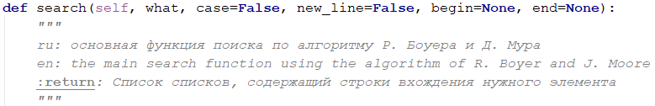
БМ-алгоритм: что изменим
Входные данные
Алгоритм закончится только при полном просмотре кода
Запоминается строка с вхождением нужного элемента или строки, если одно действие разделено на несколько строк
Выходные данные
Рис. 1

Slide 10
Рейтинг уязвимостей по OWASP Top 10
Injection.
Broken Authentication.
Sensitive Data Exposure.
XML External Entities (XXE).
Broken Access Control.
Security Misconfiguration.
Cross-Site Scripting (XSS).
Insecure Deserialization.
Using Components with Known Vulnerabilities.
Insufficient Logging & Monitoring.

Slide 11
SQL injection

Slide 12
Взаимодействие python и БД SQL
База данных | DB-API модуль
SQLite | sqlite3
PostgreSQL | psycopg2
MySQL | mysql.connector
ODBC | pyodbc
Таблица 3

Slide 13
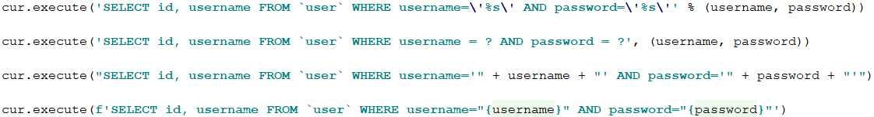
cursor.execute(*SQL запрос*)
Основная идентичность
Рис. 2

Slide 14
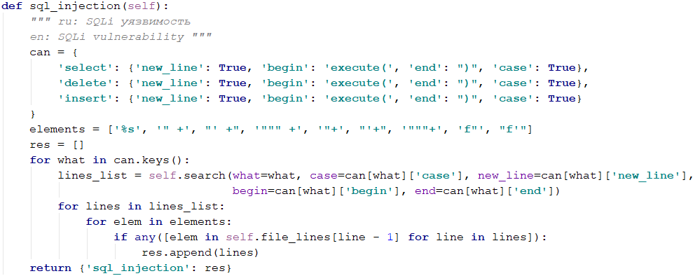
Реализация
Рис. 3

Slide 15
XSS

Slide 16
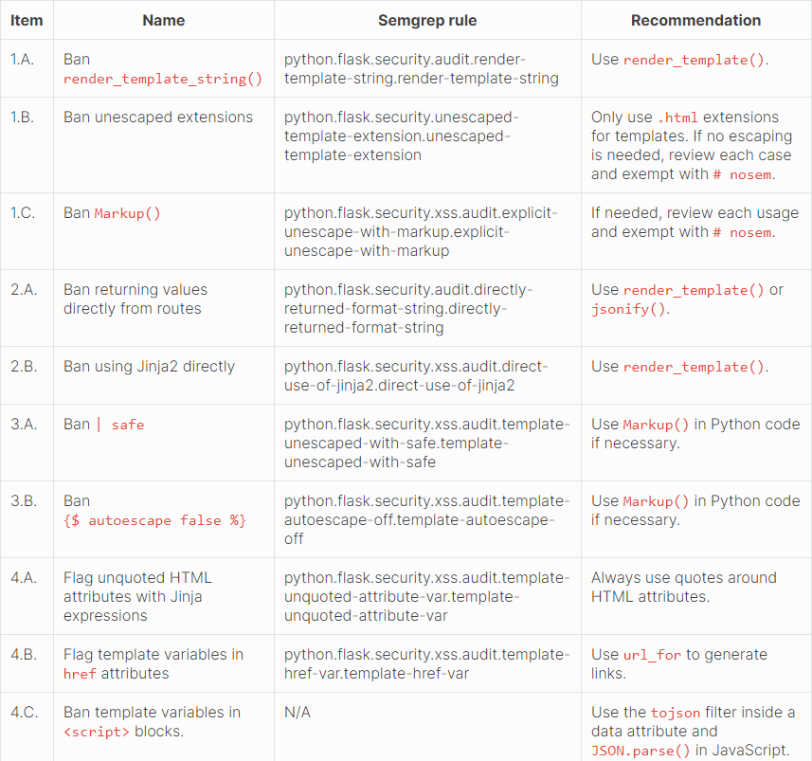
Основные ошибки
Таблица 4

Slide 17

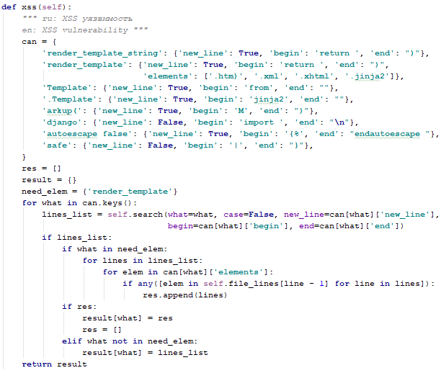
Реализация
Рис. 4

Slide 18
Перспективы доработки:
Уязвимая загрузка файлов
…
GUI
Лёгкая доработка ресурса пользователями (без понимания полного кода)

Slide 19
Список использованных источников:
Ресурсы OWASP: https://owasp.org/www-project-top-ten/
Классификация методов поиска подстроки:
https://en.wikipedia.org/wiki/String-searching_algorithm
https://habr.com/ru/post/111449/
DeepCode: https://www.deepcode.ai/
PYT: https://github.com/python-security/pyt
Объяснение работы БМ алгоритма: https://www.youtube.com/watch?v=-lQzG0BmH1A
Научная статья «Технологии статического и динамического анализа уязвимостей программного обеспечения» от А.И. Аветисяна, А. А. Белеванцева и И. И. Чукляева

Slide 20
Спасибо за внимание!
Вопросы и обоснованная критика приветствуются
Проект и презентация тут: https://github.com/denjasan/SureCode

